Slide 1
JAVA projektni zadatak
SNAKE game
Nika Buterin

Slide 2
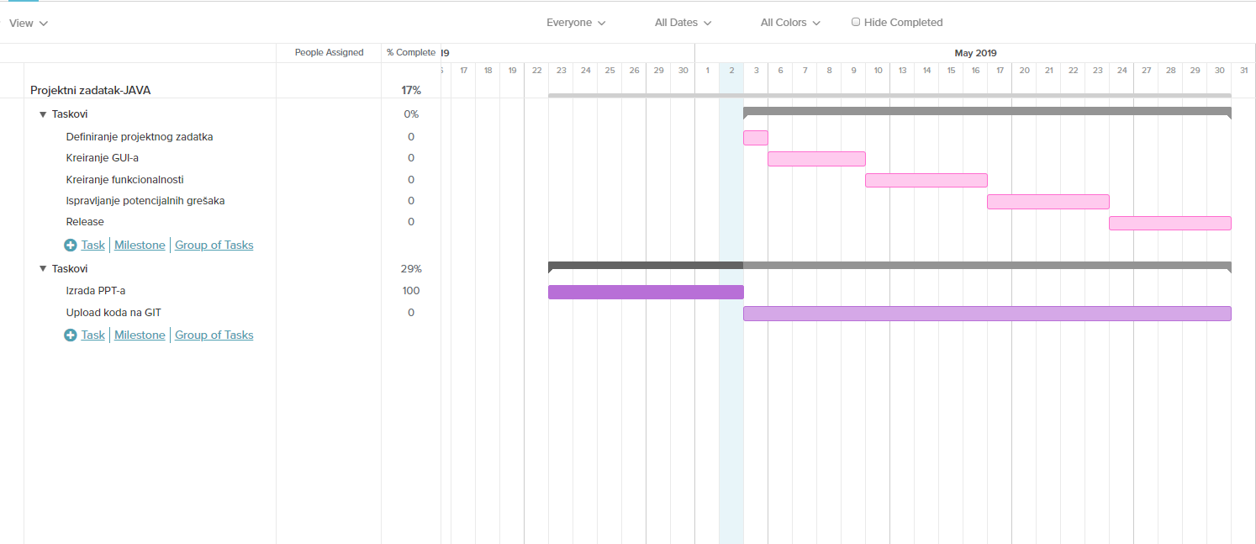
Ganttov dijagram izrade igrice

Slide 3
Izrada Gantt dijagrama
Za izradu Gantt dijagrama korišten je TeamGant Software, odnosno free trial koji maksimlano traje 15dana
Link na kom se nalazi trenutni projekt:
https://prod.teamgantt.com/gantt/schedule/?ids=1609646#&ids=1609646&user=&custom=&company=&hide_completed=false&date_filter=&color_filter=

Slide 4
Ganttov dijagram-opis
Izrada PPT-a period od 23. travnja do 2. svibnja (100% )
Upload koda na GIT period od 3.svibnja do 30. svibnja
Definiranje projektnog zadatka period od 2. do 3. svibnja
Kreiranje GUI-a period od 3. do 9. svibnja
Kreiranje funkcionalnosti period od 10. do 16. svibnja
Ispravljanje potencijalnih grešaka period od 17. do 23. svibnja
Release-period od 24. do 30. svibnja

Slide 5
Snake game-opis igre
Klasična 2D snake igra
Početni meni ( Play / Exit )
Kretanje zmije i skupljanje poena
Zbrajanje poena
Doticaj rubova-> kraj igre -> Meni ( Play again / Exit )

